Slide 1
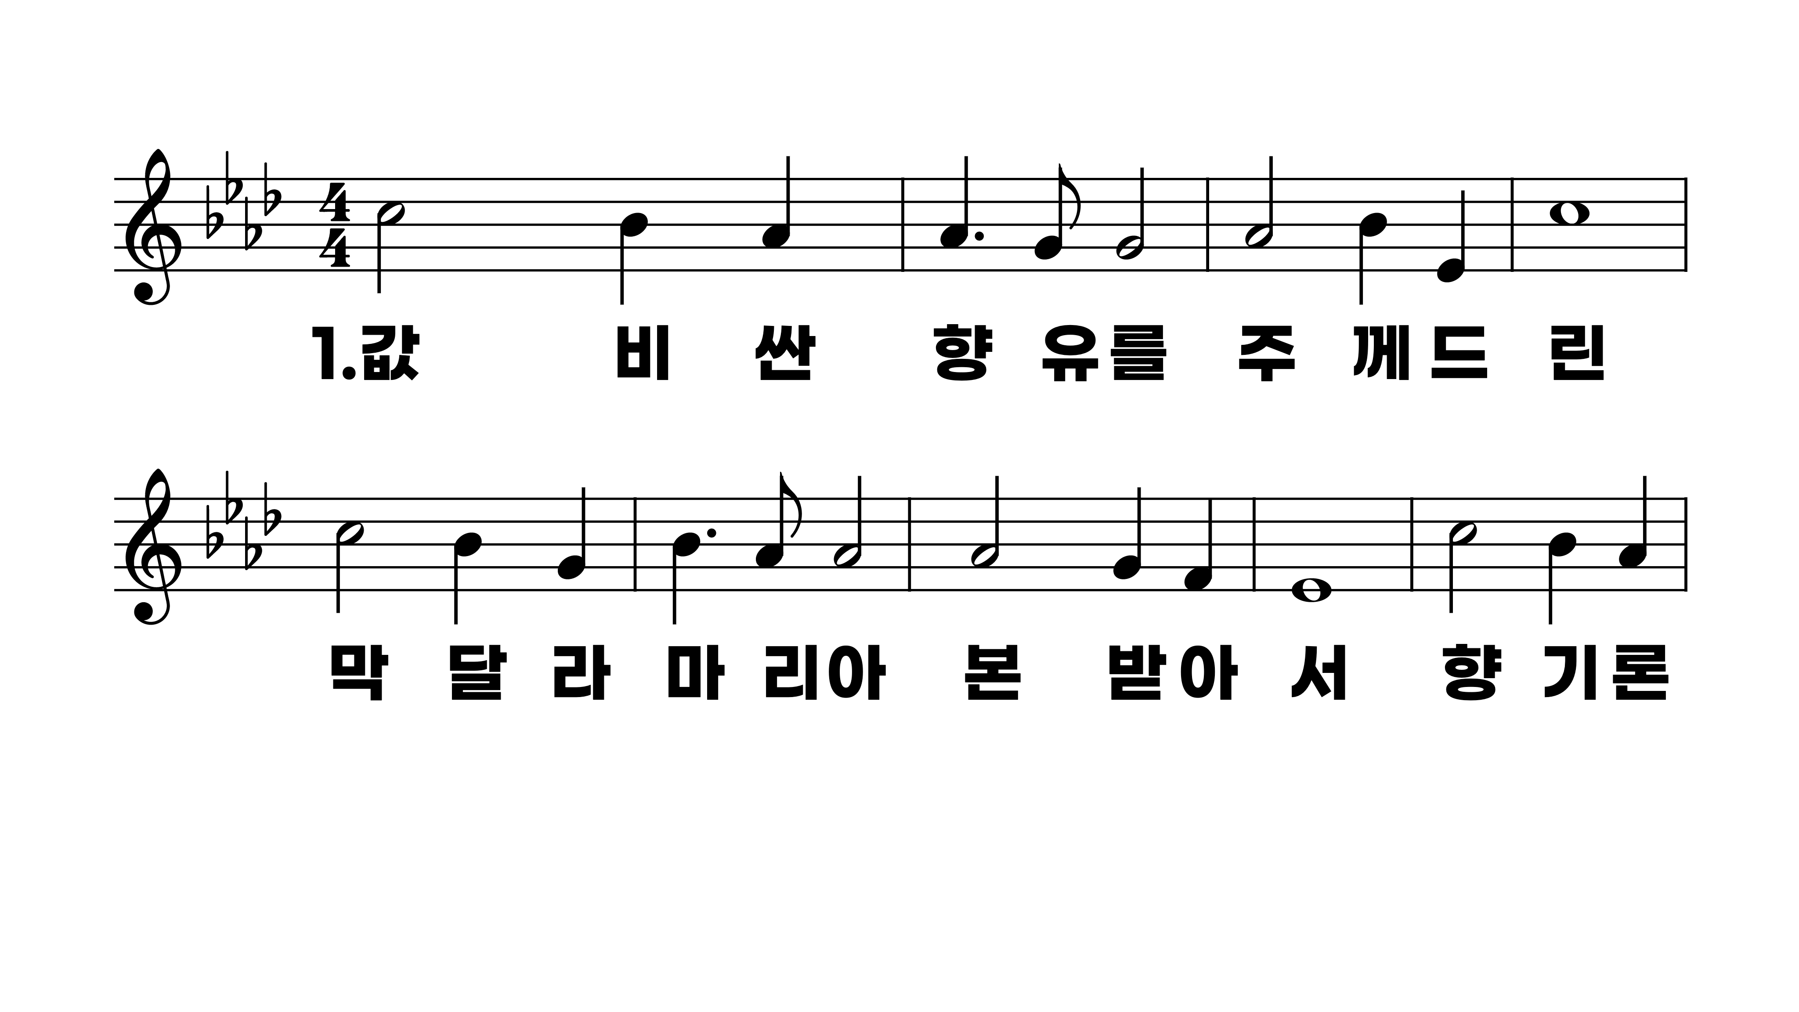
211장 값비싼 향유를 주께 드린
1.값비싼향유
2.연약한자에
3.두려운마음
4.인생의황혼

Slide 2
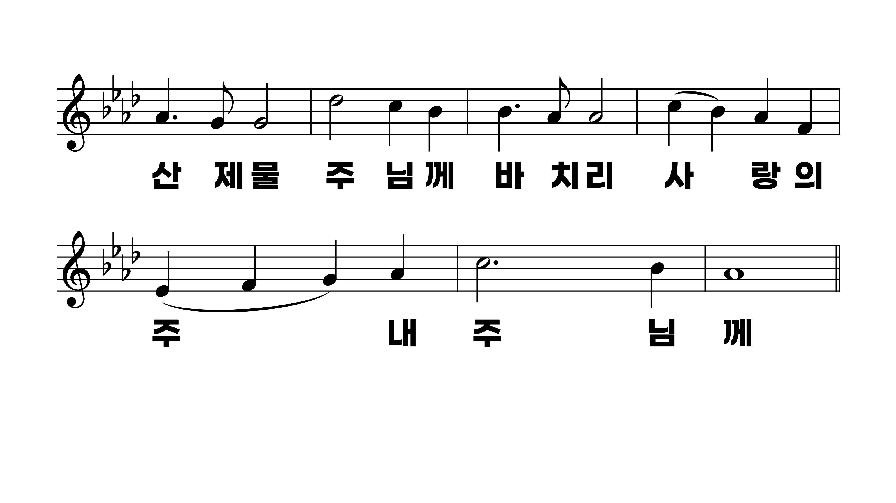
211장 값비싼 향유를 주께 드린
1.값비싼향유
2.연약한자에
3.두려운마음
4.인생의황혼

Slide 3
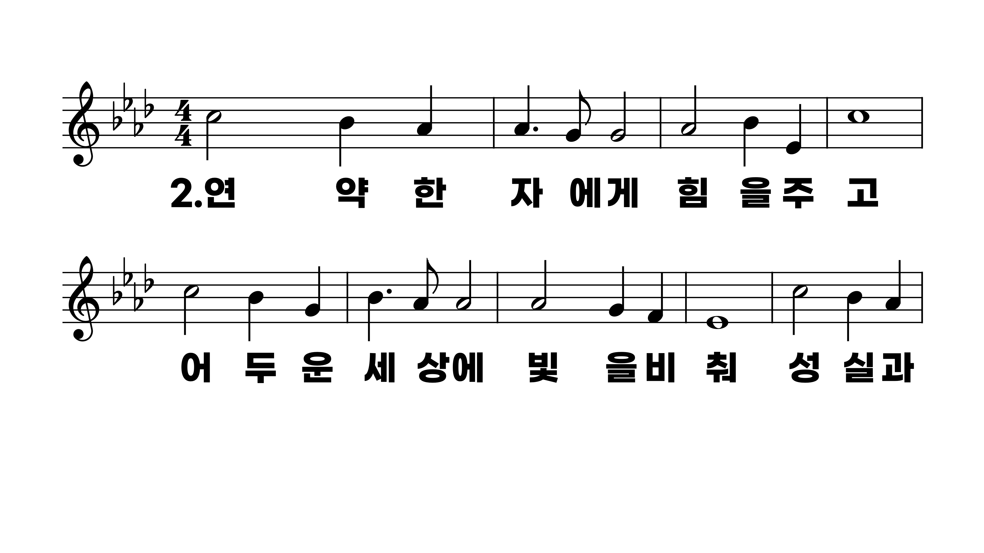
211장 값비싼 향유를 주께 드린
1.값비싼향유
2.연약한자에
3.두려운마음
4.인생의황혼

Slide 4
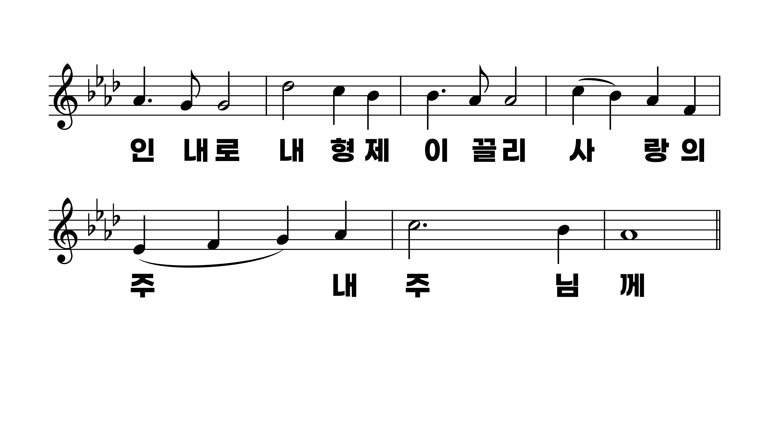
211장 값비싼 향유를 주께 드린
1.값비싼향유
2.연약한자에
3.두려운마음
4.인생의황혼

Slide 5
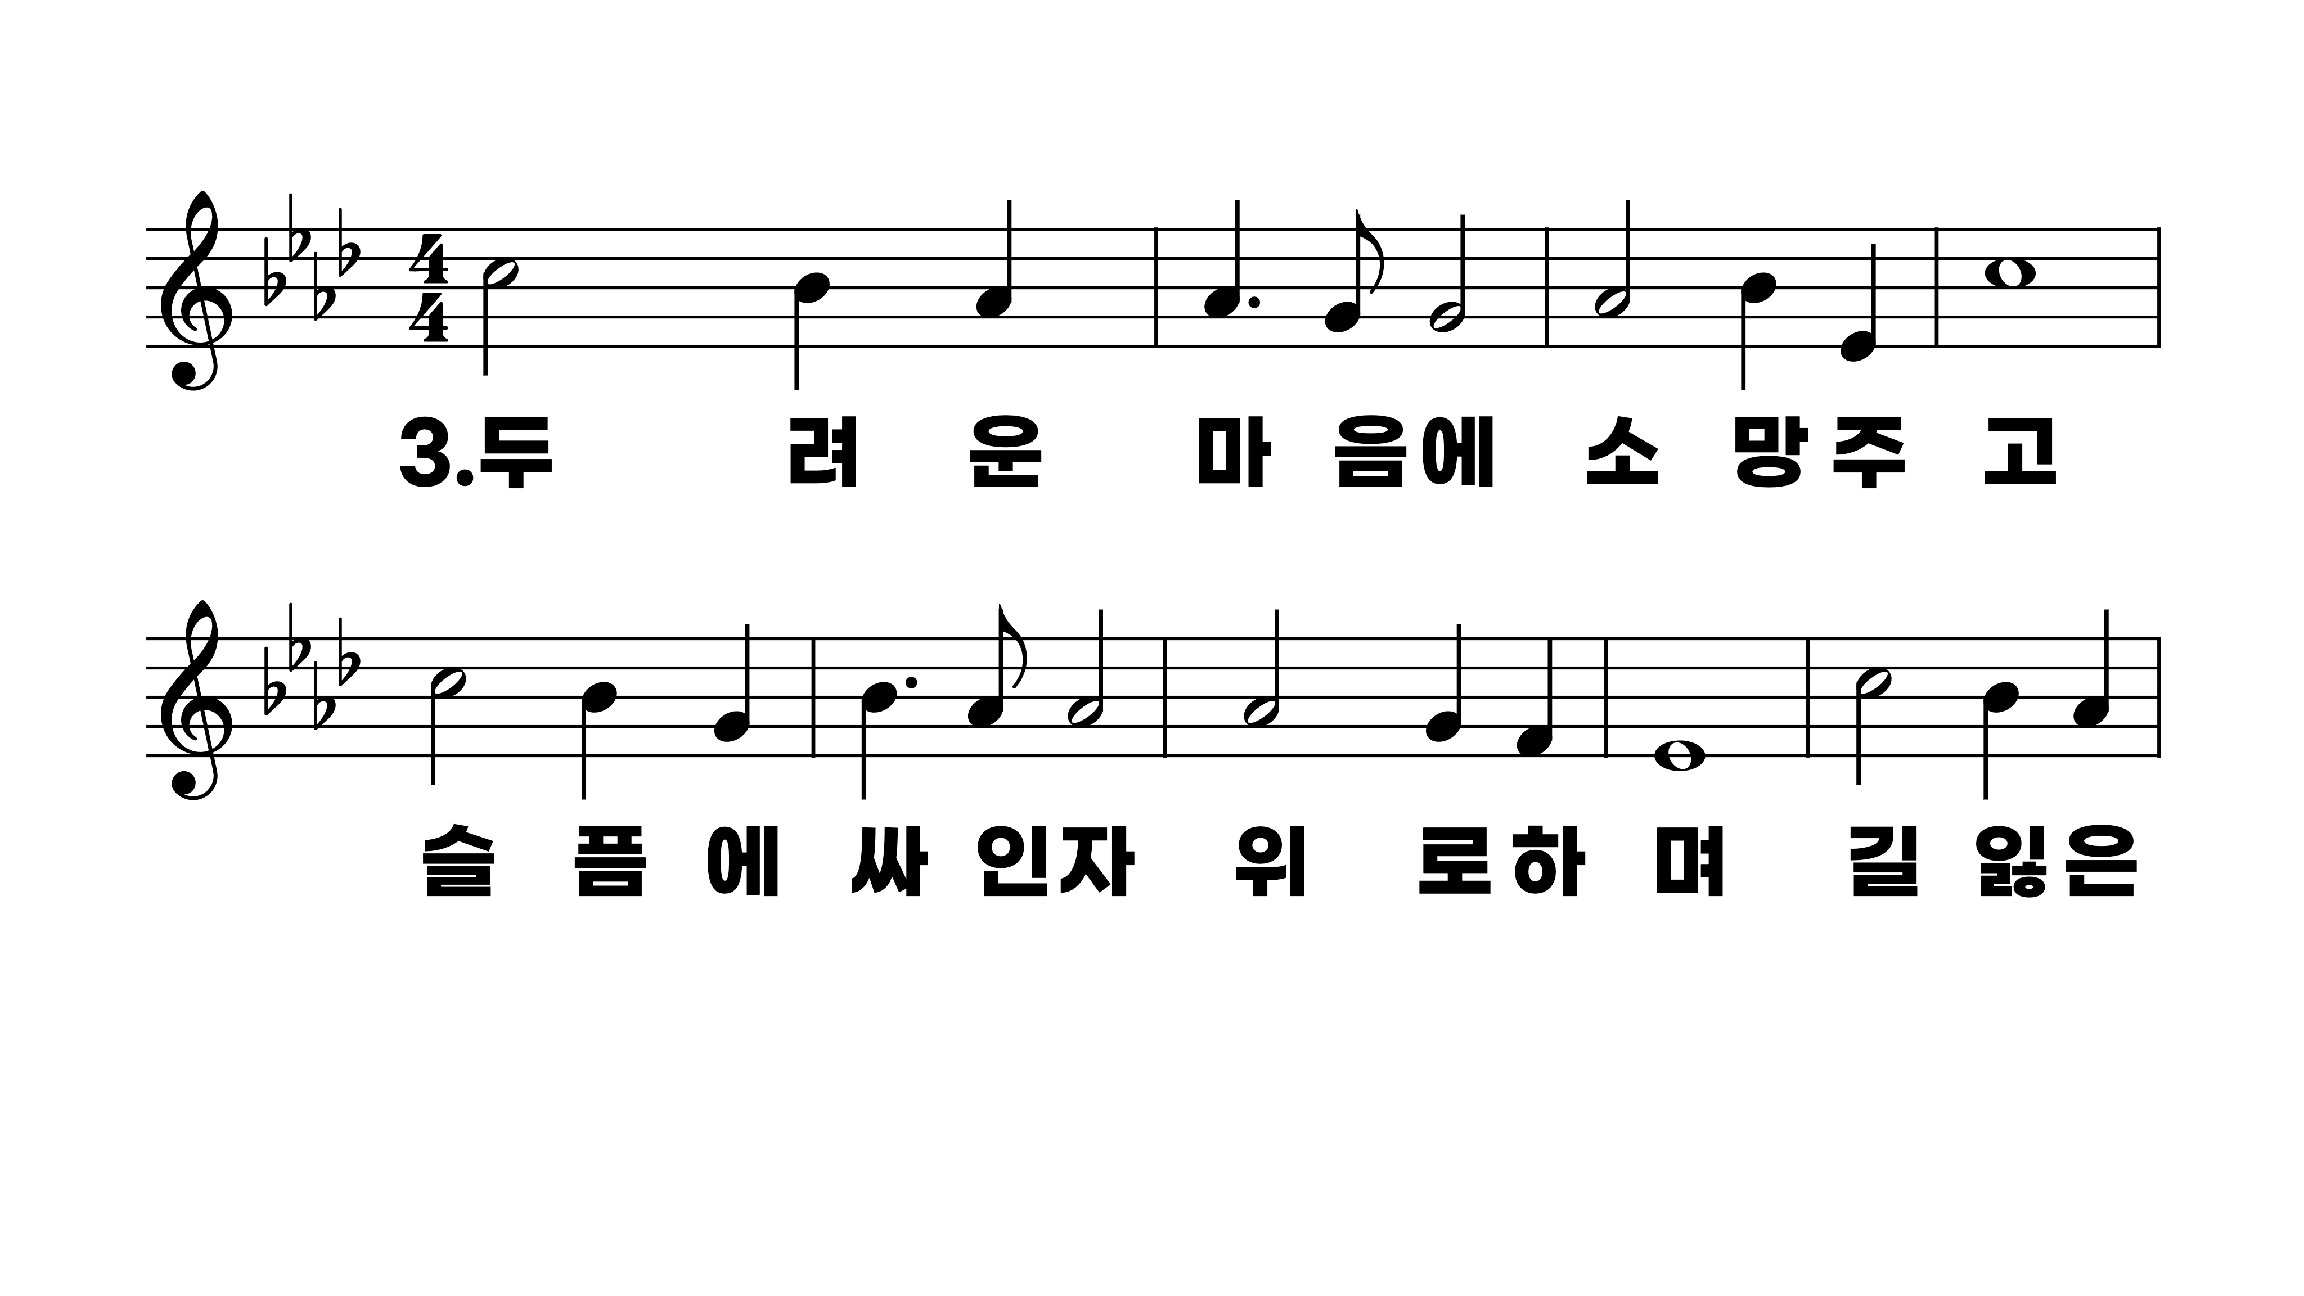
211장 값비싼 향유를 주께 드린
1.값비싼향유
2.연약한자에
3.두려운마음
4.인생의황혼

Slide 6
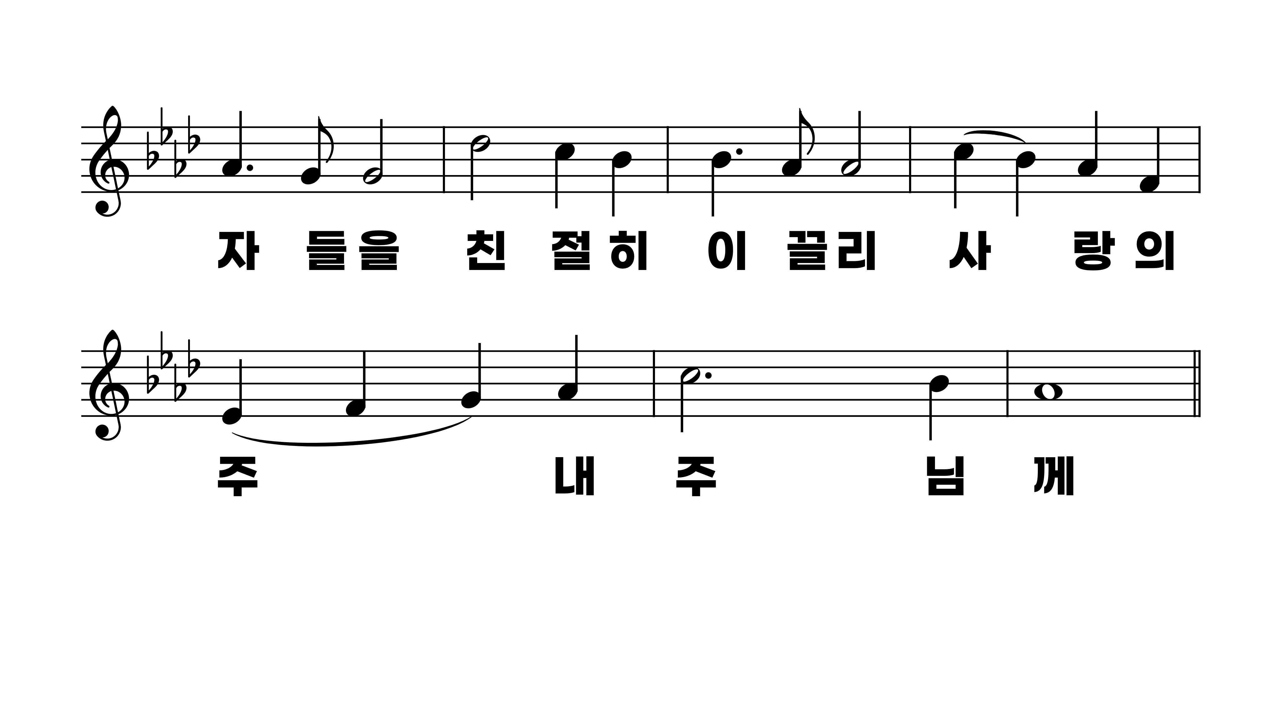
211장 값비싼 향유를 주께 드린
1.값비싼향유
2.연약한자에
3.두려운마음
4.인생의황혼

Slide 7
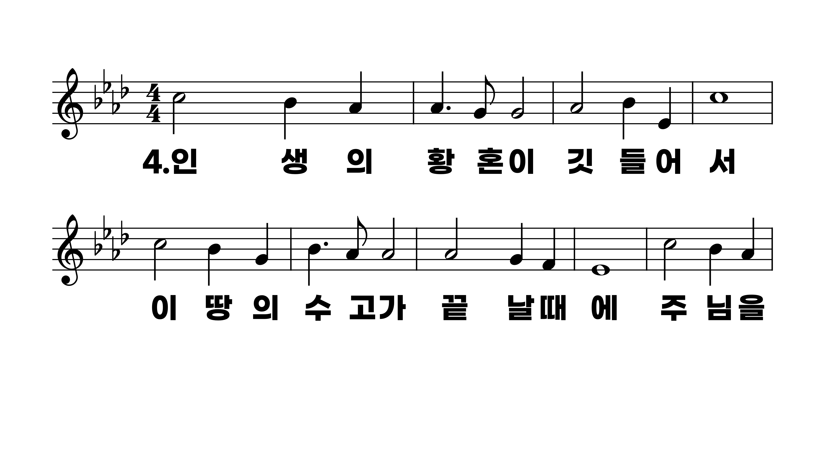
211장 값비싼 향유를 주께 드린
1.값비싼향유
2.연약한자에
3.두려운마음
4.인생의황혼

Slide 8
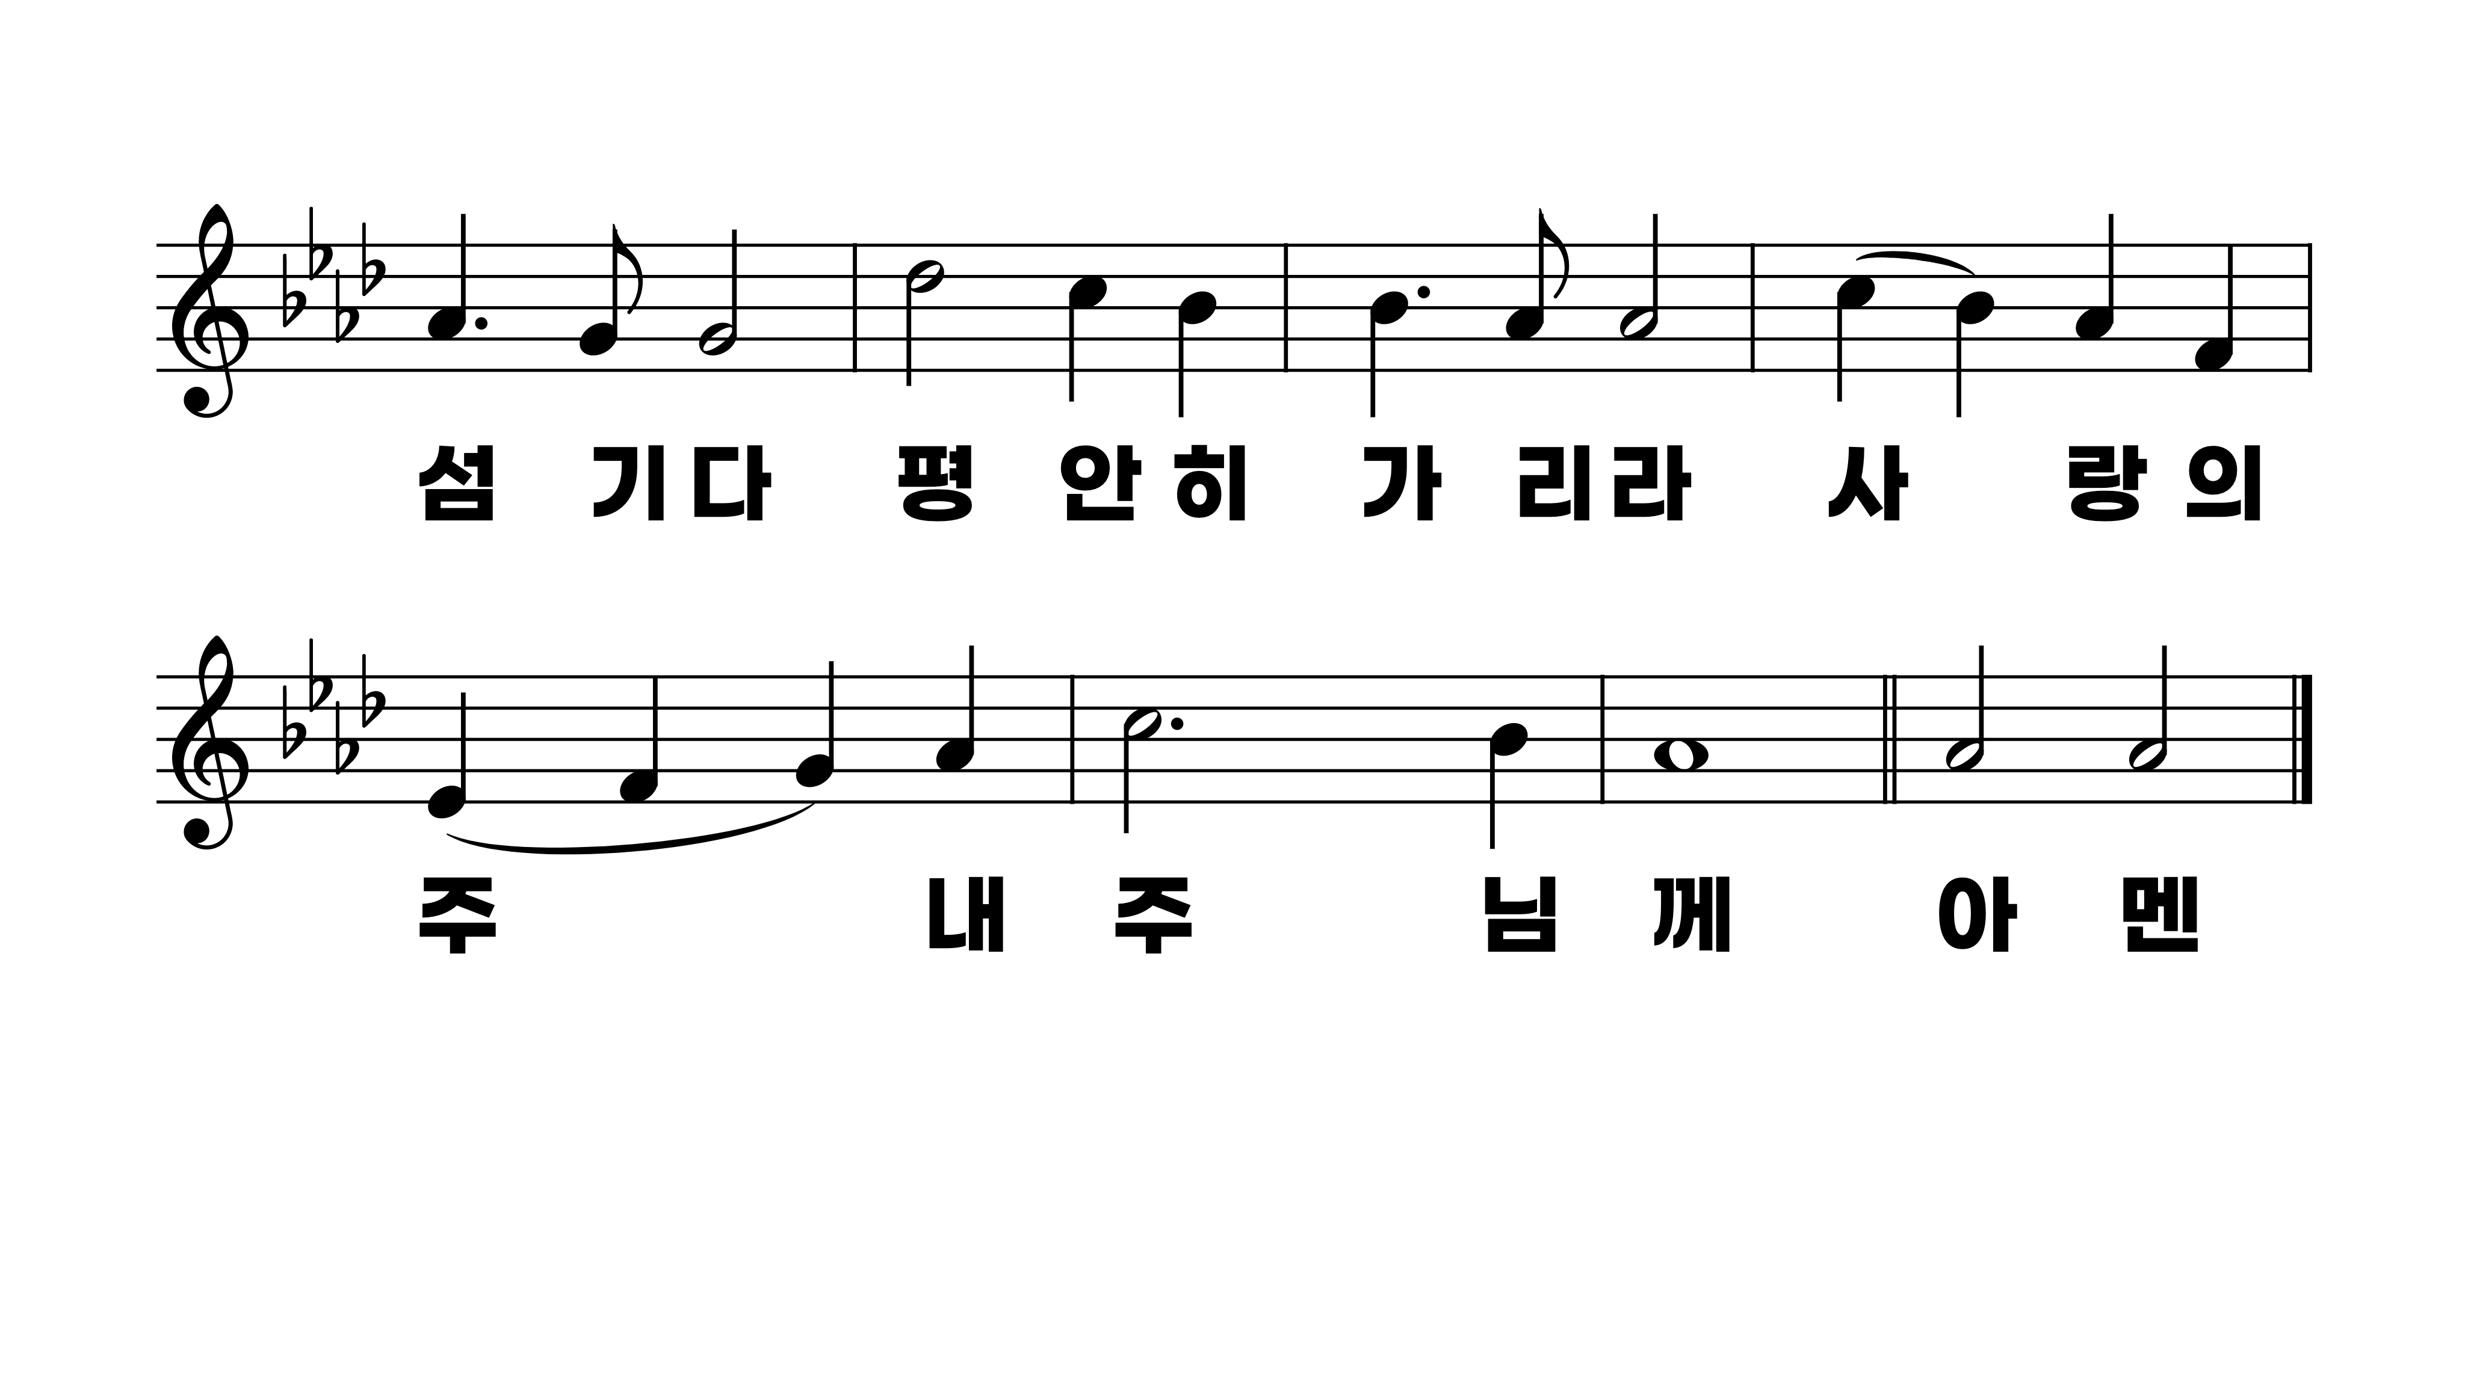
211장 값비싼 향유를 주께 드린
1.값비싼향유
2.연약한자에
3.두려운마음
4.인생의황혼

